Slide 1

CV les bonnes pratiques

Slide 2
Sommaire
Le contenu du CV
La forme du CV
La visibilité du CV
La lettre de motivation
Pourquoi un Profil?

Slide 3
1. Le contenu du CV
Qu’est ce qu’un CV?
Le CV est un argumentaire en réponse au besoin du recruteur.
Le CV indique ce que le candidat veut faire
ET
ce qu’il peut faire
Il démontre un potentiel pour répondre aux attendus du poste, à travers des compétences.

Slide 4
Les 3 dimensions de la Compétence
  .
Formation initiale
et continue
Environnements de travail
savoirs (ou connaissances théoriques) : acquis par l’apprentissage ou par l’expérience
Expérience
savoir-faire (ou compétences opérationnelles) : savoirs appliqués dans les activités et tâches de travail menées
Personnalité
et
Centres d’intérêt
savoir-être (ou compétences comportementales) : qualités intrinsèques et acquises en contexte professionnel ou extra-professionnel

Slide 5

Le recruteur doit pouvoir projeter le ou la candidate dans le poste à pourvoir
    Mettez-vous à la place du recruteur
    et demandez-vous, si en lisant votre CV,
    il peut vous projeter dans le poste à pourvoir ?

Slide 6

L’accroche du CV doit être explicite
Le recruteur doit tout de suite comprendre pourquoi il reçoit votre CV
Un titre clair + un sous titre exposant votre projet et pourquoi pas vos atouts

Slide 7
Des compétences et des réalisations concrètes
Combiner compétences clés pour rassurer votre interlocuteur
ET réalisations concrètes contextualisées pour vous distinguer des autres candidats
Je démontre à l’appui de mes réalisations:
    Création d’un chariot de golf robotique
    Programmation en C du mode “suiveur”
    Suivi des essais terrain auprès d’un échantillon de 100 clients
    Résultat : Programmation fonctionnelle en 3 mois pour que le chariot s’adapte au pas du golfeur pour un meilleur confort d’utilisation
    Aucun incident détecté lors de la phase de test.
Je liste mes compétences:
Gestion de projet
Programmation
Test
ET

Slide 8
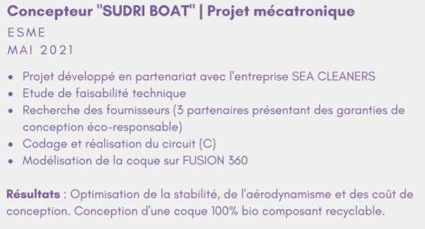
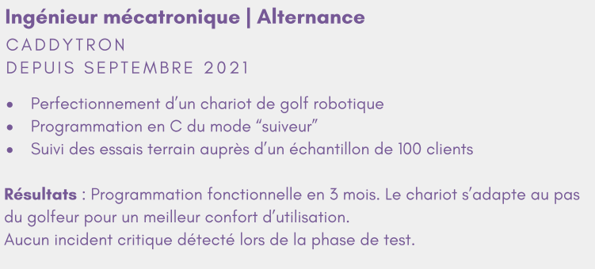
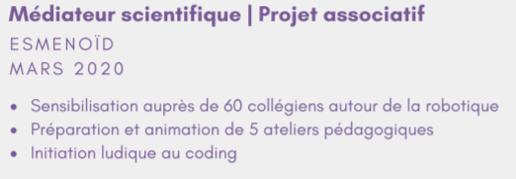
En pratique

Slide 9
Que mettre dans la partie « expériences » ?
Vos travaux de recherches, mais pas seulement !
Vos projets réalisés durant vos études
Vos “jobs”
Vos engagements associatifs
Vos stages
Ce sont des expériences professionnelles !

Slide 10
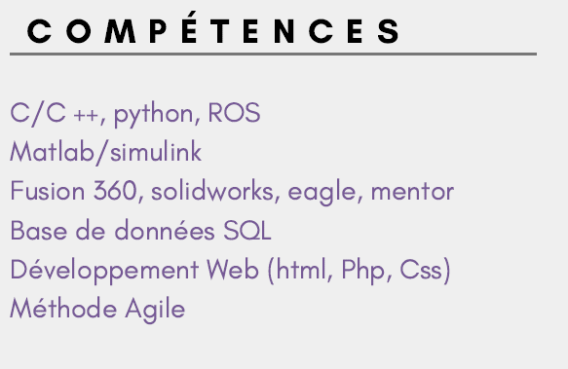
J’intègre un bloc compétences ?
Pourquoi pas effectivement !
C’est l’occasion de synthétiser dans ce bloc vos compétences techniques et logiciels par exemple

Slide 11
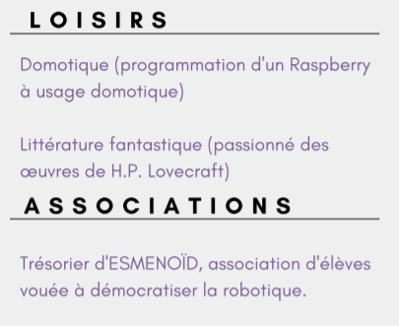
Et mes loisirs alors ?
Cette partie peut être très stratégique surtout pour un étudiant, un jeune diplomé, un junior.
Attention à ne pas en faire un joyeux “fourre-tout” (cinéma, lecture, voyage).
Son intérêt est de dévoiler ce qui, en dehors des études
et du travail, vous fait avancer dans la vie

Slide 12
2. Une forme lisible et agréable
Pour être lu, compris et retenu, la forme du CV doit être soignée :
1 page maximum (tolérance à 2 pages, si cela se justifie)
Informations anté-chronologiques
Look minimaliste
Police de texte claire, taille 12 ou 10 mini : sans empattement (ex : Arial, Helvetica, Tahoma, Calibri, Verdana…)
Ecriture en gras réservée aux infos clés pour le recruteur : titre, intitulés de poste, mots clés
2 typographies, 2 couleurs et 2 éléments de graphisme maximum
Photo facultative et uniquement en posture professionnelle
Format Word enregistré sous PDF pour être lisible des ATS

Slide 13
3. Le CV doit pouvoir être trouvé
Pour être trouvé sur internet, votre CV doit être repérable immédiatement par votre cible lors de sa recherche par mot-clés.
A cette fin, identifiez les mot-clés pertinents via les offres d’emploi, les profils visibles sur les réseaux sociaux ou encore l’annuaire des métiers sur apec.fr.
Attention aux images, pictogrammes, logos qui ne sont pas reconnus par les moteurs de recherche.

Slide 14
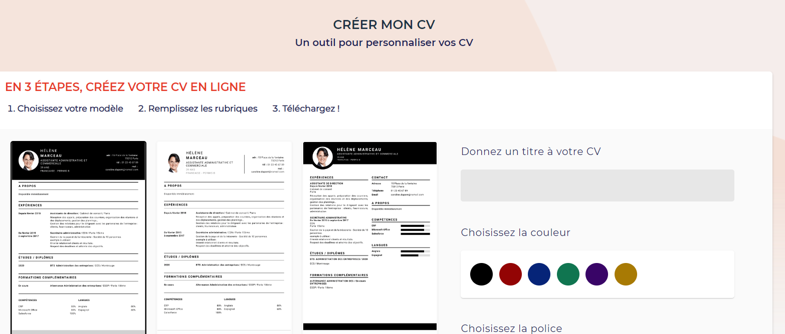
Créer mon CV : un outil pratique

Slide 15
La lettre de Motivation
Idées reçues sur la LM, alors qu’en fait….
Plus personne ne lit la lettre de motivation !
Ma lettre de motivation doit être longue !
Je dois écrire des phrases longues pour montrer que je maîtrise la langue de Molière …
Je dois écrire une lettre standard, qui peut être envoyée à toutes les entreprises.
Ma lettre doit décrire mon profil dans le détail.
LA LETTRE DE MOTIVATION RESTE UN FONDAMENTAL DU RECRUTEMENT
Deux tiers des entreprises (66 %) déclare avoir demandé une lettre de motivation à l’occasion de leur dernier recrutement.
(Source : «Pratiques de recrutement des cadres», APEC, juillet 2021)

Slide 16
3 parties incontournables
POURQUOI JE VOUS ECRIS
Introduisez votre lettre en parlant de l’entreprise : l’idée étant de la remettre dans son contexte actuel/enjeux.
Au delà de l’entreprise, parlez du poste, de la fonction et de ces enjeux.
Reformulez ce que vous avez compris de l’offre.
CE QUE JE PEUX VOUS APPORTER
Expliquez en quoi votre candidature peut être intéressante pour l’entreprise, ce que vous pouvez lui apporter, qui soit en phase avec le poste que vous souhaitez intégrer.
Pour chaque atout, mettez en avant un/des exemples concrets venant illustrer ce que vous avancez.
Vous pouvez également évoquer un/des savoir-être, mais toujours contextualisé(s)!
RENCONTRONS-NOUS !
Il s’agit ici de conclure votre lettre de la meilleure façon possible. Formule de politesse oblige, mais pas que !
Proposez la rencontre, soyez assertif!

Slide 17
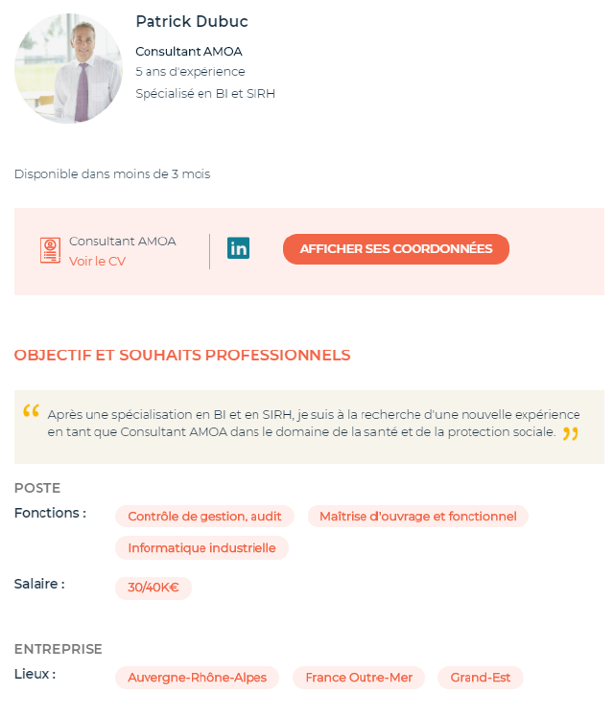
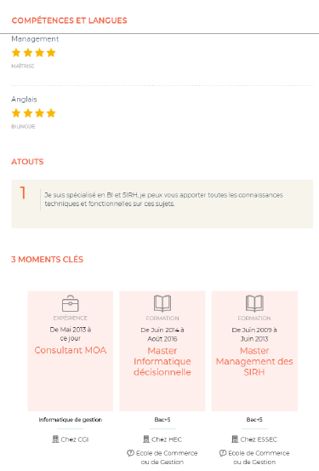
Votre « profil Apec » pour vous démarquer
Profitez d’une visibilité
auprès de 30 000 recruteurs
      Chaque mois, 30 000 recruteurs consultent
      la base des Profils Apec.
      Augmentez vos chances d’être contacté.e par les entreprises à la recherche
      de nouveaux talents !
Démarquez-vous
      Vous avez des compétences mais aussi
      une personnalité et des talents particuliers qui vous distinguent de vos concurrents. Votre Profil Apec vous permet de les mettre
      en valeur pour sortir du lot.
apec.fr/candidat/mon-espace/profil

Slide 18
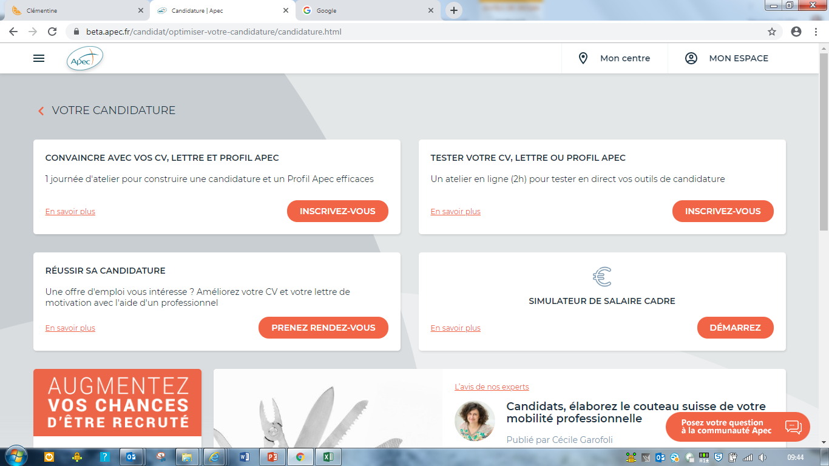
Pour aller plus loin
    L’Apec propose des services gratuits, à distance ou en présentiel
apec.fr/candidat/optimiser-votre-candidature

Slide 19
Merci pour votre attention audrey.merlin@apec.Fr

